Slide 1

“LAS ACTIVIDADES FÍSICAS RECREATIVAS COMUNITARIAS EN EL APROVECHAMIENTO DEL TIEMPO LIBRE DE LOS ADOLESCENTES DE 12 A 17 AÑOS DE LA URBANIZACIÓN SAN JOSÉ, SECTOR CALDERÓN”.
AUTOR:
LIC. ORTEGA PUPIALES RICHARD ARMANDO
DIRECTOR :
MSC. CARRASCO COCA ORLANDO RODRIGO

Slide 2

INTRODUCCIÓN
Administrar el tiempo libre en los adolecentes
Las actividades de ocio placentero, para ocupar el tiempo libre
Actividad física como factor de prevención de enfermedades
Las actividades recreativas comunitarias como eje para fomentar valores.

Slide 3
PLANTEAMIENTO DEL PROBLEMA
¿Como incide las actividades físicas recreativas comunitarias en el aprovechamiento del tiempo libre de los adolescentes de 12 a 17 años de la urbanización San José, sector Calderón?

Slide 4
OBJETIVO GENERAL
Diseñar e implementar un programa de actividades físicas recreativas comunitarias para el aprovechamiento del tiempo libre de los adolescentes de 12 a 17 años de la urbanización San José, sector Calderón.

Slide 5
OBJETIVOS ESPECÍFICOS
Establecer referentes conceptuales de las actividades físicas recreativas comunitarias que puedan relacionarse al aprovechamiento del tiempo libre en adolescentes.
Determinar las causas y efectos de las actividades de tiempo libre de los adolescentes de 12 a 17 años de la urbanización San José
Analizar resultados obtenidos de las evaluaciones iniciales y finales para el logro de niveles de cumplimiento o mejora una vez aplicado las actividades físicas recreativas comunitarias.

Slide 6
HIPÓTESIS
HIPÓTESIS GENERAL
El programa de actividades físicas recreativas comunitarias incide en el aprovechamiento del tiempo libre.
HIPÓTESIS NULA
El programa de actividades físicas recreativas comunitarias NO incide en el aprovechamiento del tiempo libre.

Slide 7
VARIABLES
VARIABE INDEPENDIENTE
VARIABLE DEPENDIENTE
Actividades físicas recreativas comunitarias
Tiempo libre
Es aquella que se realiza por vía espontánea u organizada que tiene valor, psicológico, socio-cultural y recreativo (Teórica, 2011).
Período de tiempo no sujeto a necesidades y obligaciones familiares, laborales y escolares (Nuviala, Juan, & Montes, 2003)

Slide 8
TIPO DE INVESTIGACIÓN
DESCRIPTIVA
CORRELACIONAL
MIXTO
Se muestra un análisis e interpretación de la situación
Determinará la incidencia de la recreación física comunitaria sobre el tiempo libre
Cualitativa y cuantitativa
DISEÑO CUASI EXPERIMENTAL
El estudio se lo realiza en una población establecida, y se manipulara la variable independiente no comprobada

Slide 9
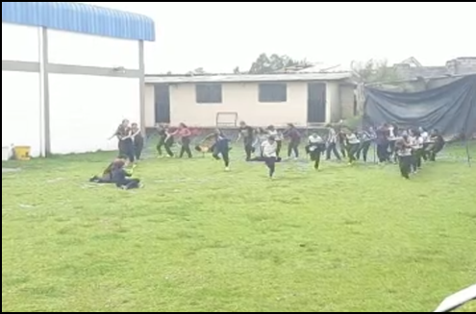
POBLACIÓN Y MUESTRA
120 adolescentes, siendo 48 adolescentes de género femenino y 72 adolescentes de género masculino.

Slide 10
FUENTES DE RECOPILACIÓN Y ANÁLISIS DE DATOS
Reconocimiento de las actividades físicas recreativas comunitarias.
PARTE A
PRE TEST
PARTE B
Valoración cuantitativa de actividad recreativa comunitaria
ENCUESTA
Tiempo que destina en las actividades que realiza en el tiempo libre (lunes a viernes).
PARTE C
POS TEST
Tiempo que destina en las actividades que realiza en el tiempo libre (fin de semana).
PARTE D
Excel 2010
SPSS V2.2
Prueba no paramétrica, rangos de Wilcoxon.
ANÁLISIS

Slide 11
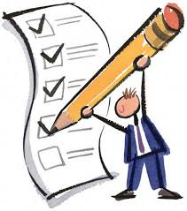
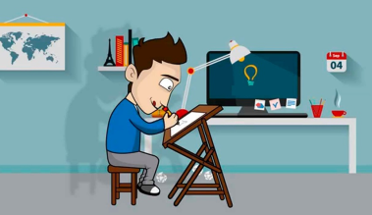
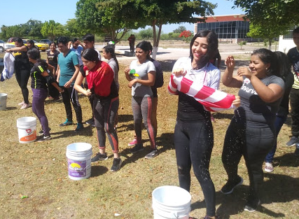
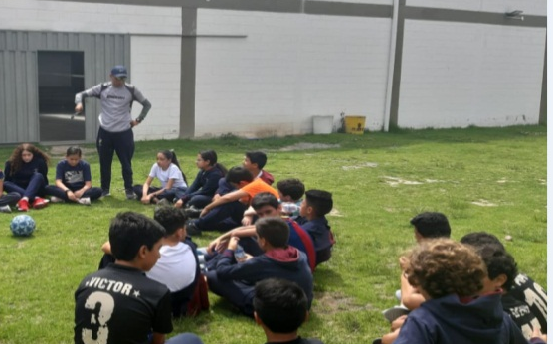
PROPUESTA
Diagnostico
Diseño
PROGRAMA RECREATIVO
Validación y aplicación
Evaluación

Slide 12
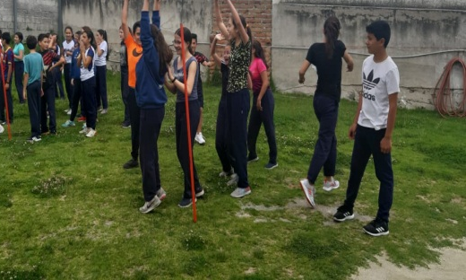
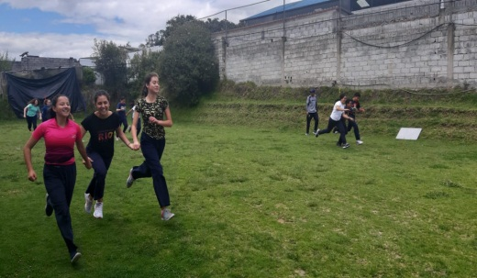
PROGRAMA
Fútbol
Baloncesto
Voleibol
Pre deportivos
FÍSICO DEPORTIVAS
ACTIVIDADES
Juegos cooperativos
Juegos competitivos
Juegos tradicionales
LÚDICAS
Paseo en bicicleta
Carreras de orientación
AL AIRE LIBRE
Cuadrangular deportivo
Juegos recreativo comunitarios
Acción comunitaria
COMUNITARIAS
Y SOCIALES

Slide 13
PROGRAMA

Slide 14
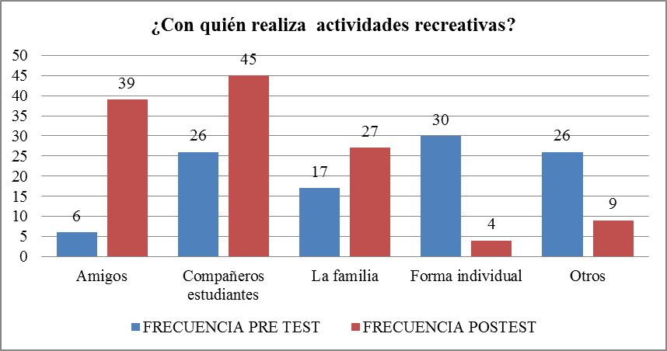
ANÁLISIS DE LOS RESULTADOS
BLOQUE A
En la evaluación del post test se observa que se realiza con mayor frecuencia entre compañeros y estudiantes con una frecuencia de 45 individuos y en segundo lugar con amigos con una frecuencia de 39 individuos, por lo que se observa el incidencia una vez aplicado la propuesta de trabajo.
Figura 1. A1.- ¿Con quién realiza actividades recreativas?

Slide 15
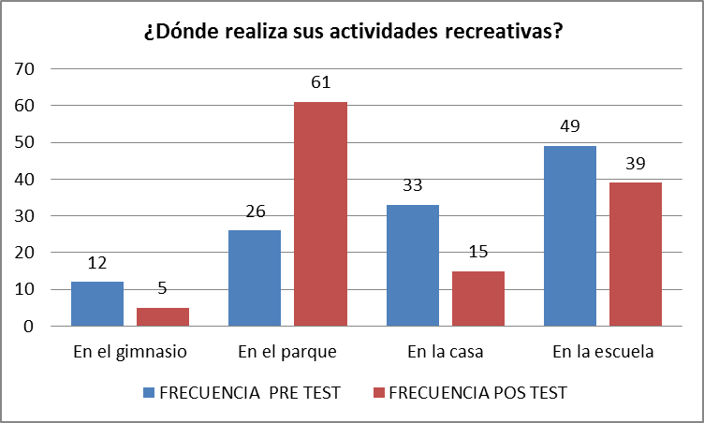
BLOQUE A
El parque es el lugar principal de la actividad recreativa con una frecuencia de 61 individuos, la escuela, la casa y el gimnasio muestran una frecuencia menor, lo que permite observar que a través de la aplicación del programa de actividades físicas recreativas comunitarias.
Figura 4. A4 ¿Dónde realiza sus actividades recreativas?

Slide 16
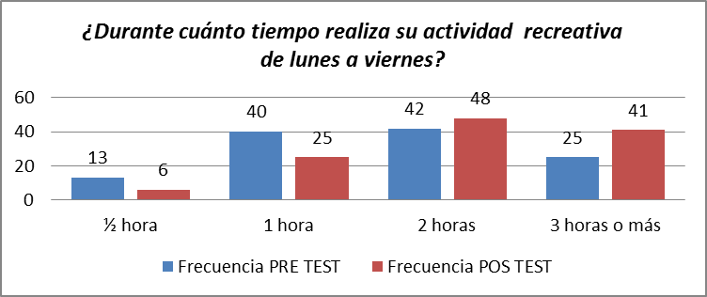
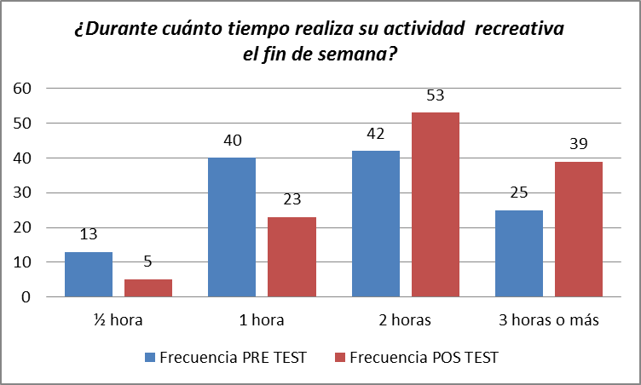
ANÁLISIS DE LOS RESULTADOS
BLOQUE B

Slide 17
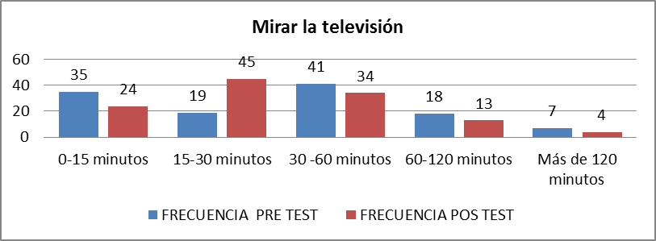
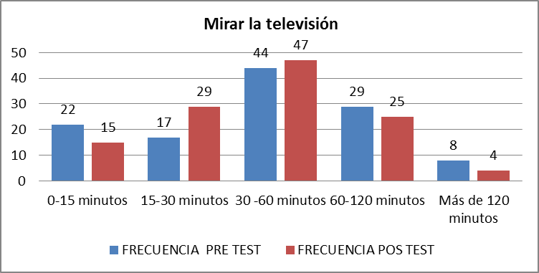
ANÁLISIS DE LOS RESULTADOS ACTIVIDAD TIEMPO LIBRE
BLOQUE C
BLOQUE D

Slide 18
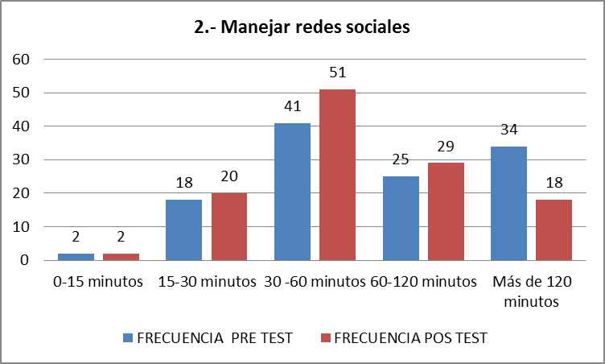
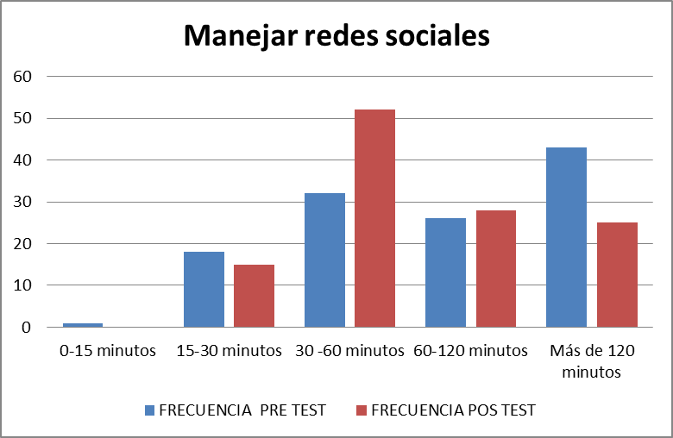
BLOQUE C
BLOQUE D

Slide 19
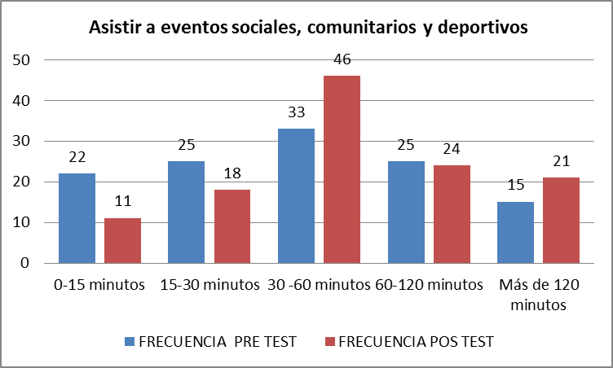
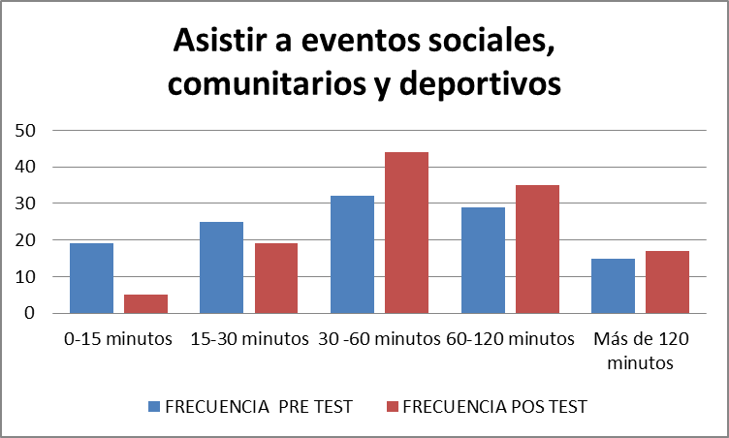
BLOQUE C
BLOQUE D

Slide 20
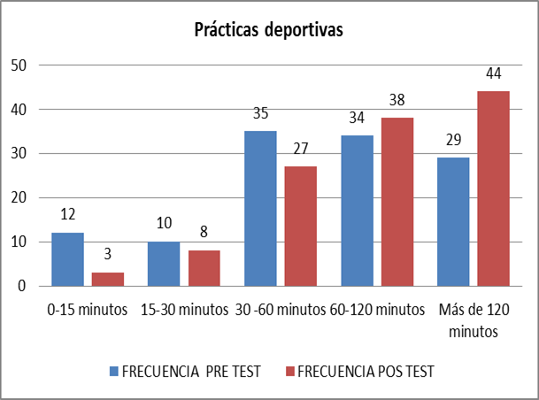
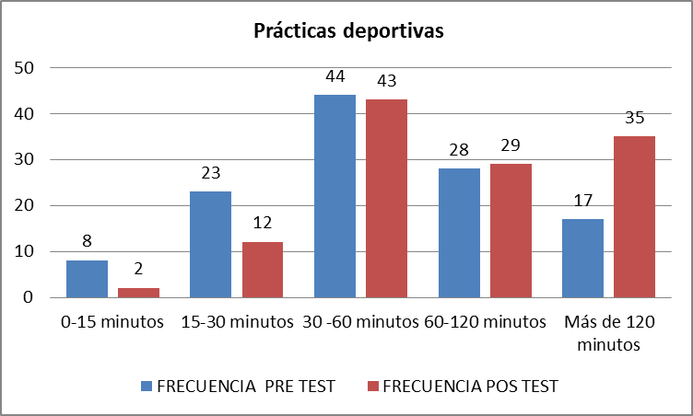
BLOQUE C
BLOQUE D

Slide 21
CONCLUSIONES
1.- Se estableció teóricamente la relación de las actividades físicas recreativas comunitarias y el tiempo libre de los adolescentes, basado en datos bibliográficos se demuestra la importancia de las actividades físicas recreativas comunitarias como herramientas generadoras de bienestar físico, psicológico y social, además contribuyen a ocupar el tiempo libre con aprendizajes significativos.
2.- Se diseñó un programa recreativo comunitario para el aprovechamiento del tiempo libre, utilizando actividades físicas deportivas, lúdicas, actividades al aire libre y actividades comunitarias.
3.- Se aplicó el programa recreativo durante 24 sesiones distribuidas en actividades de lunes a viernes y fin de semana, con la participación principal de los adolescentes de 12 a 17 años, de manera secundaria la familia y miembros de la comunidad.

Slide 22
4.- Por medio del análisis de pre test y post test se determinó que los adolescentes dentro su práctica recreativa en la comunidad lo hacen con mayor frecuencia con sus compañeros de estudio y amigos, además el parque se ha convertido en el lugar de preferencia para realizar las actividades físicas recreativas, con una frecuencia de 87 adolescentes sobre un total de 120.
5.- El 75,41% de los adolescentes realizan actividades físicas recreativas comunitarias entre 2, 3 o más horas de lunes a viernes y fin de semana, reduciendo la frecuencia de las actividades como mirar la televisión, usar redes sociales y salir con amigos sin planificación alguna, y aumentando la frecuencia entre 60-120 minutos y más de 120 minutos para las práctica de actividades físicas deportivas y sociales, tanto de lunes a viernes como de fin de semana.

Slide 23
RECOMENDACIONES
1.- Mantener el programa recreativo, para canalizar a los adolescentes a utilizar el tiempo libre practicando actividades físicas deportivas, lúdicas, sociales y comunitarias.
2.- Incentivar a las organizaciones barriales y comunitarias adquirir recursos básicos para implantar el programa de actividades físicas recreativas en su barrio.
3.- Establecer convenios con la empresa pública y privada, para mejorar el espacio recreativo, con implementos adecuados, mantener una socialización continua sobre la importancia de utilizar el tiempo libre en actividades de bienestar y no en actividades nocivas.
4.- Promover el programa de actividades físicas recreativas comunitarias en otros sitios, con visión de contribuir a los adolescentes de otros barrios, comunidades y a nivel nacional, para que puedan disfrutar de las diferentes actividades diseñadas a ocupar el tiempo libre.

Slide 24
GRACIAS POR SU ATENCIÓN

